Slide 1



Настольные игры по спортивному ориентированию, как элемент общего развития и подготовки детей в спортивном ориентировании.
Докладчик: Мишутин
Максим Петрович
Московский международный салон образования
18 Апреля 2018

Slide 2
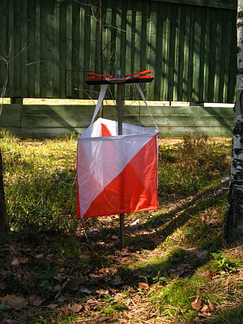
Что это такое?

Slide 3
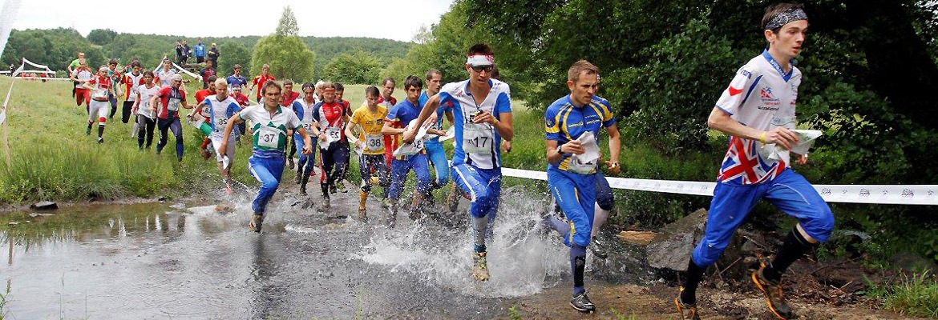
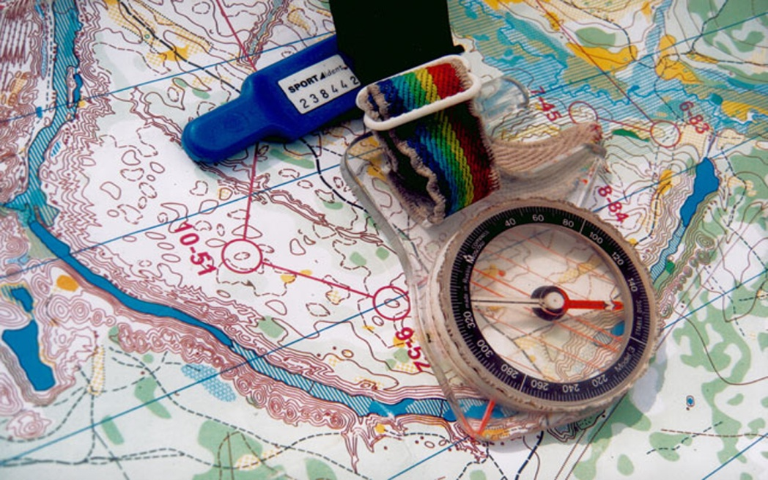
СПОРТИВНОЕ ОРИЕНТИРОВАНИЕ
Что это?
вид спорта, в котором участники при помощи спортивной карты и компаса должны пройти неизвестную им трассу (дистанцию) через контрольные пункты (КП), расположенные на местности.

Slide 4
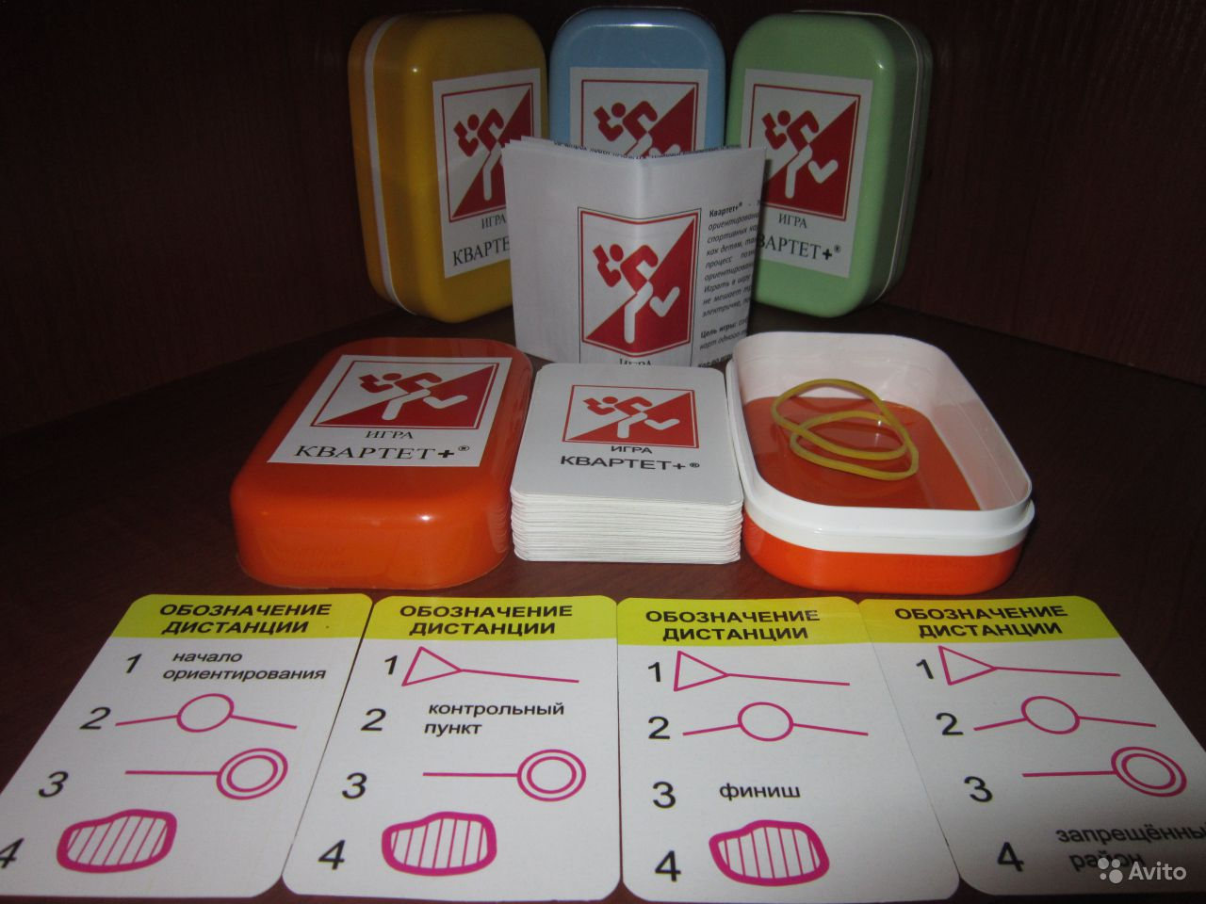
Кто игру не купил, жизнь спортивную сгубил!
У многих тренеров были небольшие свои обучающие наработки, которые они скрывали от других команд, считая это конкурентным преимуществом, что вызывало некое недоумение с нашей стороны. Мы решили обобщить многие старые знания и добавить новые разработки. Итак, первой реинкарнацией старой игры было легендарное произведение под названием Квартет.
Давным-давно, 30 лет назад, передвигаясь от соревнований к соревнованиям, мы будучи детьми играли в неё в вагонах поездов, находясь на досуге во время соревнований, сражались проверяя свою память, играли и с удовольствием постигали условные знаки спортивных карт. Игра изготавливалась долгие 2 месяца, у неё были огромные карточки и самопальная коробочка перевязанная скотчем.
Именно с этого лозунга 4 года назад мы решили начать продвижение развивающих игр для детей. В спортивном ориентировании десятки тысяч спортсменов и добрая половина из них дети. И до той поры ни кто не уделял серьёзного внимания обучению детей с помощью игр.

Slide 5
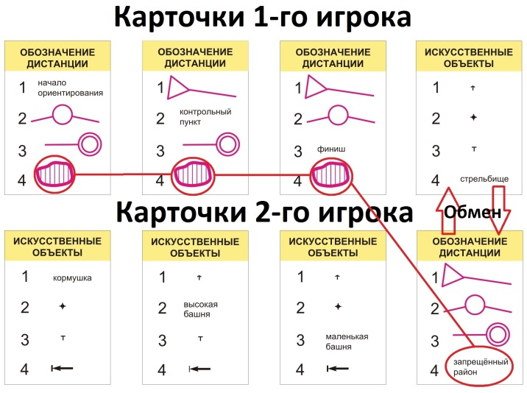
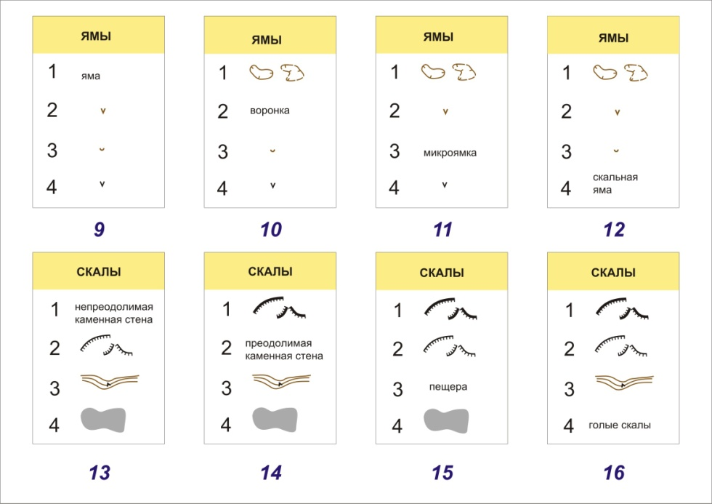
Игра: Квартет+
Верно, в виде игры. Так и появилась игра Квартет, цель которой: сбор групп из 4-х карт, путём правильного угадывания словесных названий символов. Игроки, правильно отгадывают словесные названия, собирают квартеты, учатся держать в голове те названия карточек, о которых спрашивали другие игроки, правильно их называть и выигрывать, собирая максимум таких групп. Эта игра воистину проста до гениальности и побила все рекорды продаж.
Спортивное ориентирование именно тот вид спорта, где невозможно победить только имея хорошую физподготовку, нужно ещё и головой уметь хорошо работать, а для этого нужен весомый багаж знаний, терпение, внимание и конечно же, знание условных обозначений спортивных карт. А как их лучше выучить и преподнести в правильной форме?

Slide 6
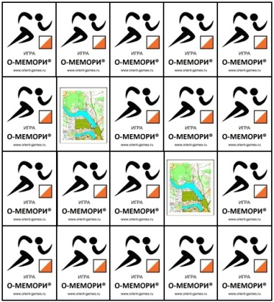
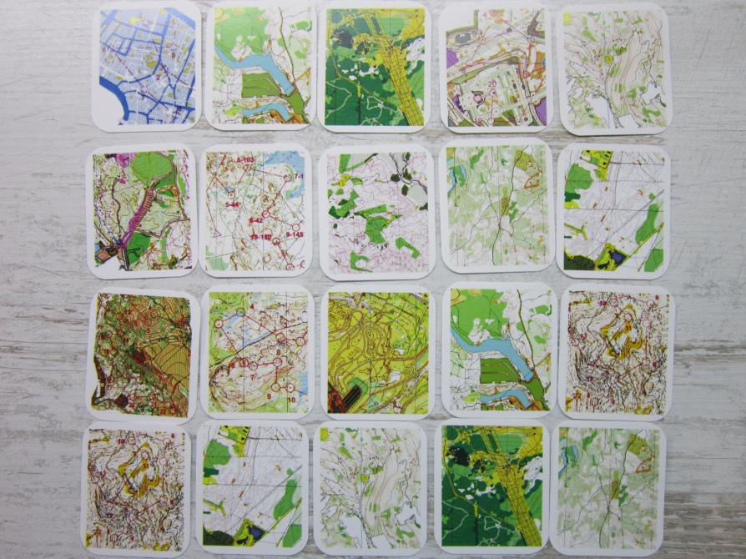
Игра: О-Мемори
Раскладывание идёт, к примеру, по 5 карточек, в 4-ре ряда. Игроки поочерёдно переворачивают по 2 карточки, запоминают их и если они не одинаковые, кладут обратно лицом вниз. Открытие карточек видно и другим игрокам и они держат в голове, где какой участок расположен и при хорошей памяти, безошибочно открывают парные, собирая в свою копилку как можно больше одновременно открытых.
Следующей новинкой стала игра О-Мемори. В узком о-кругу её частенько ласково называют: «Перевёртыши». Принцип понятен даже 3-х летнему ребёнку: парные каты, на которых собраны некоторые интересные части карт с крупнейших соревнований со всего мира, разложены лицом вниз.
ВИДЕО

Slide 7
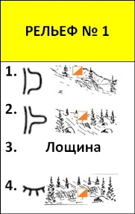
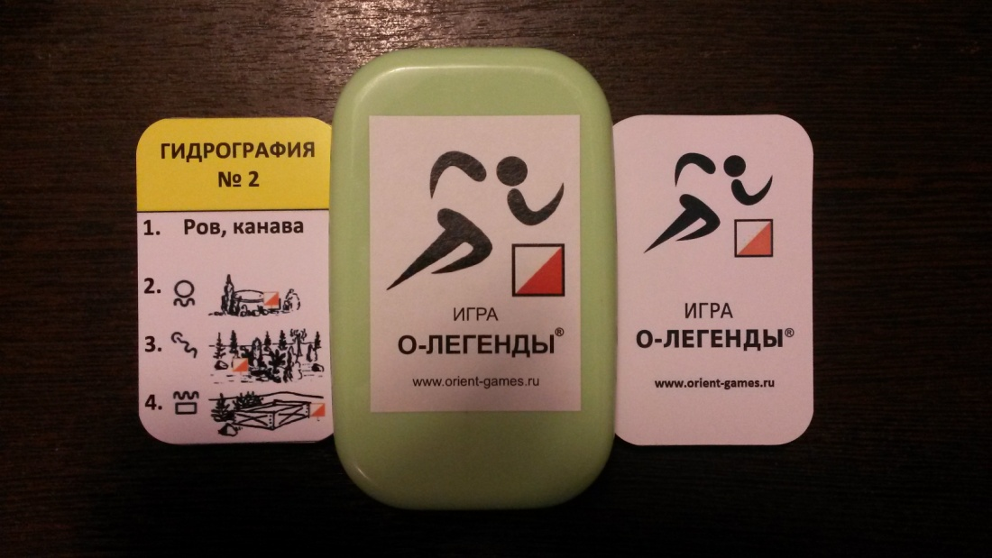
Игра: О-Легенды
Следующим интересным продуктом стала игра О-Легенды. Принцип действия основан на принципе игры Квартет, в котором условные обозначения мы заменили на символы легенд, попутно добавив визуализированное изображение с КП на местности. Игра пришлась по вкусу более опытным спортсменам, т.к. помогает в игровой и приятной форме запомнить символы легенд, которые так важны для детального поиска КП.

Slide 8
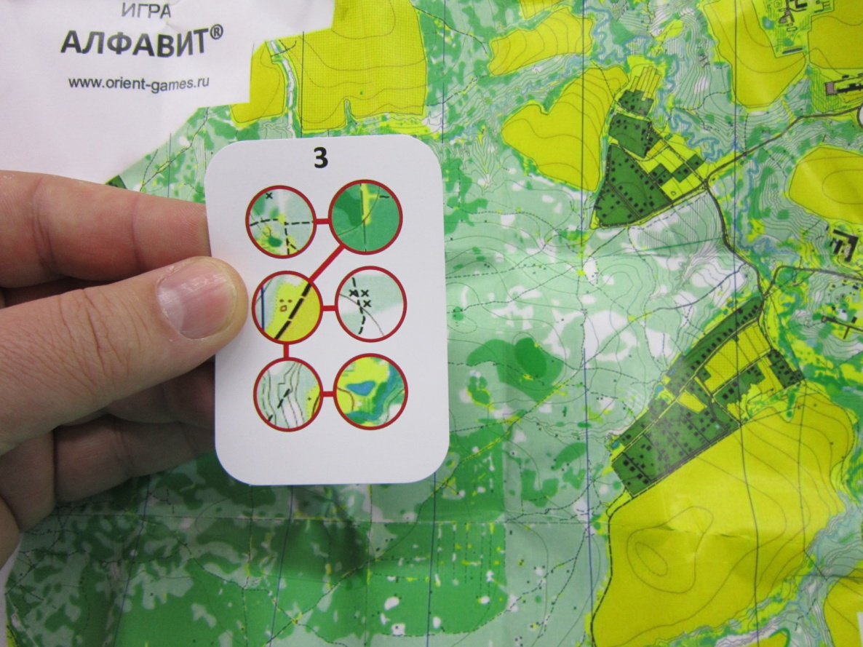
Игра: АЛФАВИТ
Алфавит - цель: сложить из найденных точек на карте букву или цифру. Представляет собой карточную игру. Игроки получают карты и задания в виде карточек. Игра тренирует внимание, память, абстрактное воображение и терпение. Побеждает тот, кто сделает это первым.

Slide 9
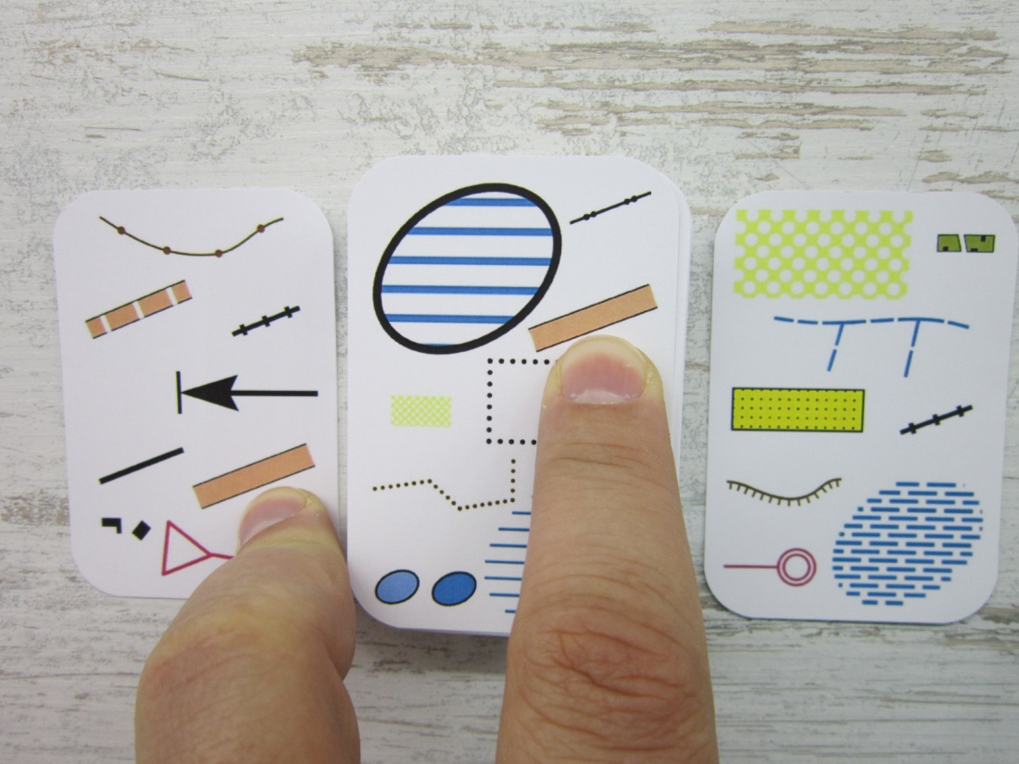
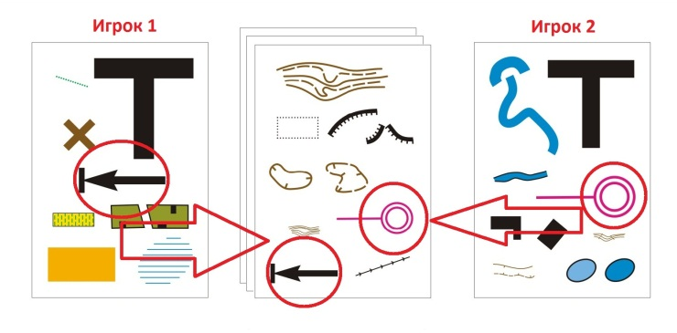
Игра: О-Дубль
О-Дубль - цель: найти одинаковые символы обозначений карт раньше соперника. Игра тренирует внимание, память, моторику и реакцию. Одинаковые символы необходимо найти между колодой с карточками и своей картой. Есть варианты разных игр с этими же карточками и усложнение заданий. Побеждает тот, кто соберёт больше всех карточек.
ВИДЕО

Slide 10
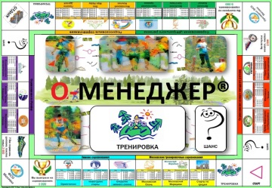
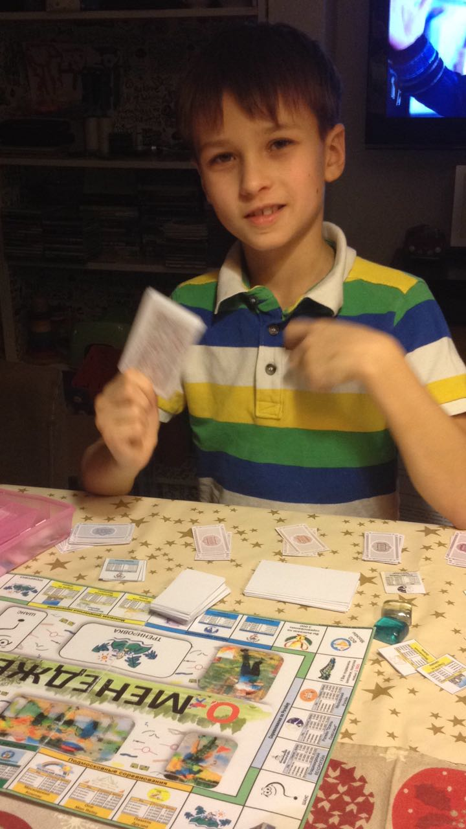
Игра: МЕНЕДЖЕР
О-МЕНЕДЖЕР – цель: построить спортивную империю развивая филиалы соревнований в России. Попутно игроки тренируются и отвечают на вопросы по ориентированию попадая в различные ситуации. Игра сделана по образу и подобию игр Менеджер и Монополия. Есть 60 карточек с заданием по ориентированию, карточки Шанс, деньги, фишки, кубики.

Slide 11
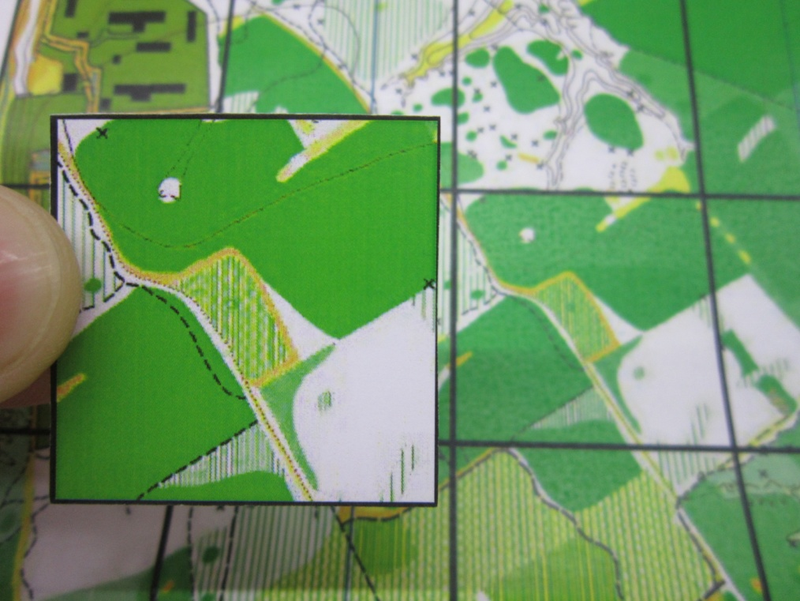
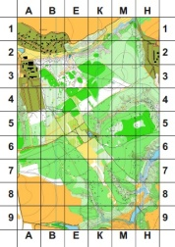
Игра: Беги и Помни
Беги и Помни - игра тренирует зрительную память, поскольку «привязана» именно к настоящей спортивной карте. Необходимо соревноваться с соперниками на то, кто быстрее запомнит и найдёт на карте местоположение небольших её частей.

Slide 12
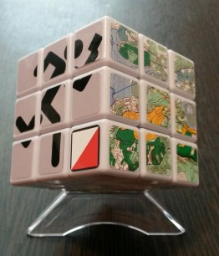
Игра: Кубик О-Рубика
Кубик О-Рубика – вариант известного всем Кубика Рубика с различными картами на его сторонах. Тренируется внимание, память, логика.
ВИДЕО

Slide 13
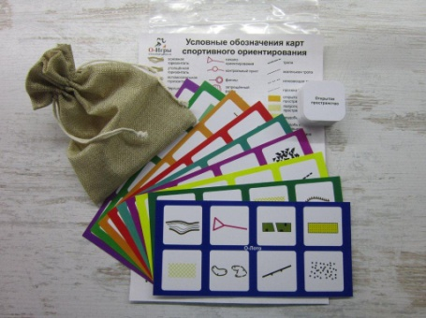
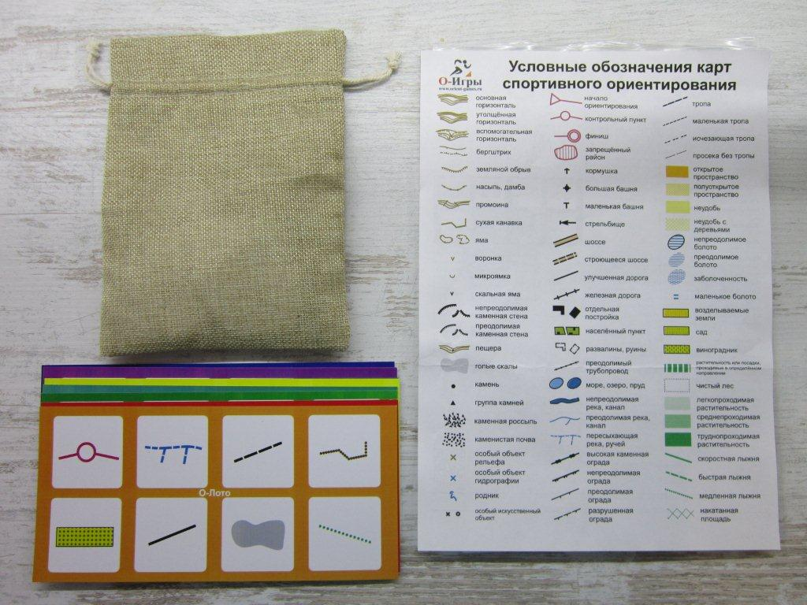
Игра: О-Лото
О-ЛОТО - цель: раньше других соперников собрать комплект условных знаков на имеющихся полях. При этом, необходимо сопоставлять услышанные словесные названия с графическими изображениями.

Slide 14
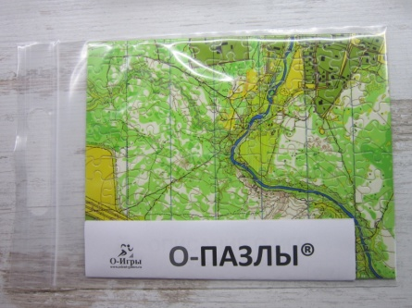
Игра: О-ПАЗЛЫ
О-Пазлы – цель: собрать карту в виде пазла.

Slide 15
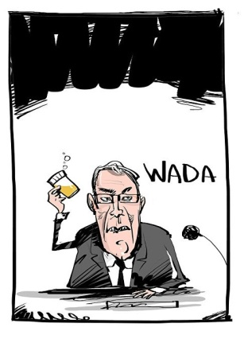
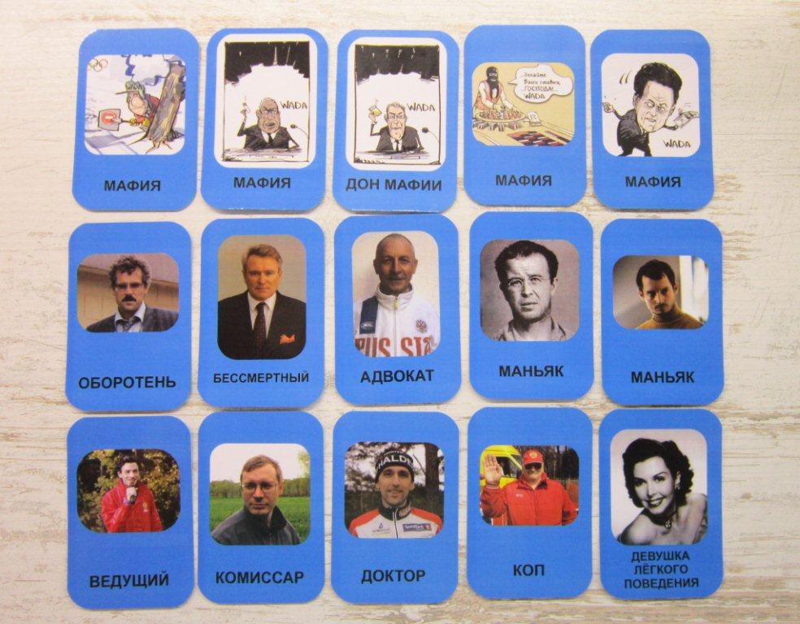
Игра: О-МАФИЯ
О-МАФИЯ – цель: честным спортсменам победить МАФИЮ из Всемирного Антидопингового Агентства (WADA), а ей победить спортсменов. Психологическая игра на основе одноимённой, известной и всеми любимой МАФИИ.

Slide 16
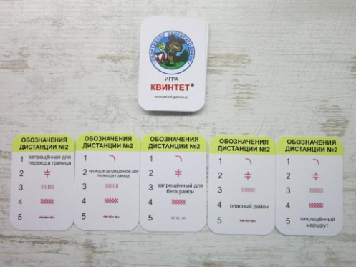
Игра: КВИНТЕТ
Квинтет - цель: собрать максимальное кол-во "Квинтетов" из 5 карт. Представляет собой аналог игры Квартет+, но с большим кол-вом условных обозначений (90 шт).

Slide 17
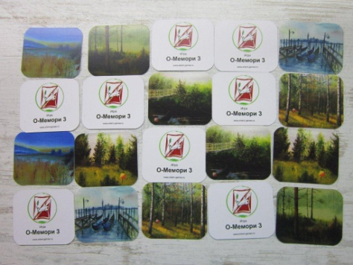
Игра: О-МЕМОРИ 3
О-Мемори 3 - цель: найти парные карточки с живописными лесными картинами, на фоне которых расположены контрольные пункты (КП). Представляет собой карточную игру, аналогичную О-Мемори. Игра тренирует внимание и память. Игроки раскладывают на столе карточки в виде квадрата. По очереди открывают их по 2 шт. Побеждает тот, кто соберёт большее кол-во пар.

Slide 18
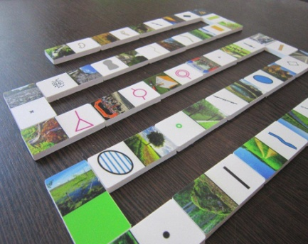
Игра: О-Домино 2
О-ДОМИНО 2 – цель: избавиться от фишек раньше других игроков. Игра развивает внимание, память, логику, учит правильному представлению местности в соответствии с условными обозначениями на карте.

Slide 19
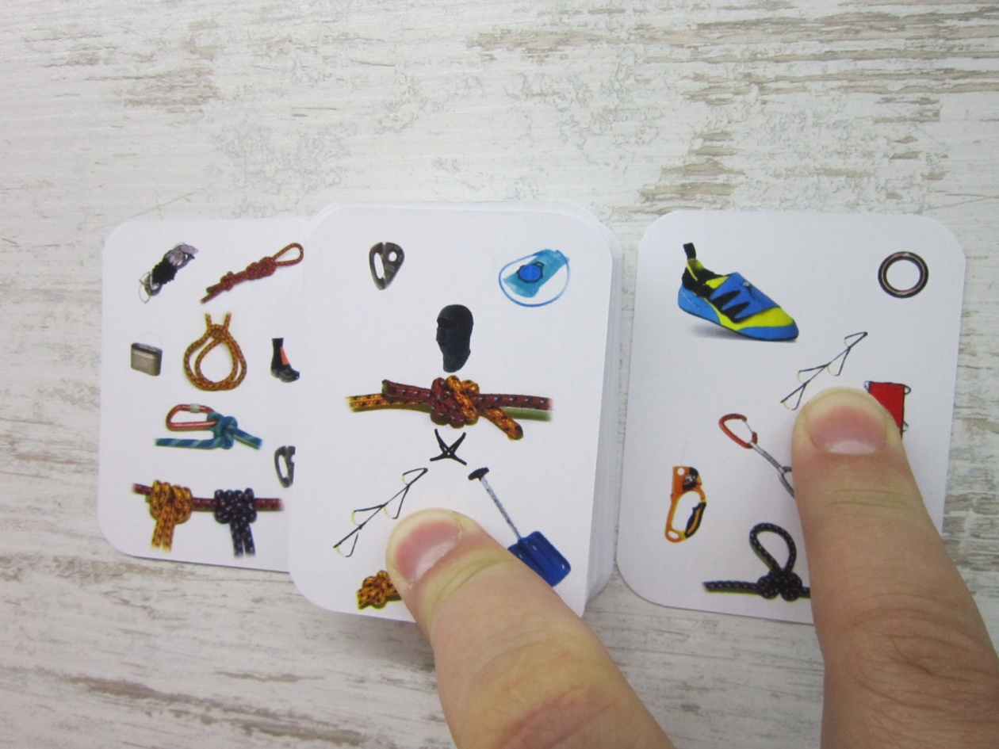
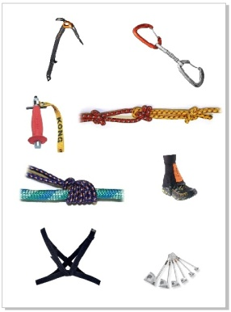
Игра: Дубль-2
Дубль-2 - цель: найти одинаковые элементы Спортивного Туризма раньше соперника. Игра тренирует внимание, память, моторику и реакцию. Элементы Спортивного Туризма необходимо найти между колодой с карточками и своей картой. Побеждает тот, кто соберёт больше всех карточек.

Slide 20
ИТОГИ
Игры стоит разделить на:
Юниорские (3-10 лет): это О-Мемори, О-Мемори 3, О-Дубль, О-Домино 2;
Юношеские (8-14 лет): Квартет, О-Легенды, Беги и Помни, Ориентирование, Алфавит, Квинтет, О-Лото;
Взрослые (14-99 лет): О-Менеджер и Кубик О-Рубика.
Игры могут познакомить детей с интереснейшим видом спорта и стать замечательным подарком для них. Игры Вы можете приобрести на соревнованиях у нас или наших Дилеров, их можно заказать на нашем сайте: www.orient-games.ru
Только благодаря играм, наши друзья забрали своих детей с пения и бокса и зачислили их в секцию спортивного ориентирования, где важно работать головой и быть в гармонии с телом и духом.

Slide 21
ИТОГИ
Для того, чтобы наши игры были доступнее спортсменам из разных регионов, мы создали обширную Дилерскую сеть по всей необъятной России, Белоруссии, Украине, есть представители в Чехии, Германии, США. Для Дилеров мы создали стимулирующую продажи политику и на данный момент дилерская сеть – это основная сеть, через которую мы реализуем наши великолепные развивающие игры.
Для спортивных команд мы предлагаем комплексную поставку 10-ти разных О-Игр по цене 6-ти. Возможна оплата по счёту для организаций. Индивидуальные условия обсуждаются с тренерами каждой команды.
В качестве продвижения и рекламы мы предоставляем некоторое кол-во игр организаторам соревнований бесплатно. И будем рады отклику на эту тему от организаторов соревнований. Пишите на newgames77@mail.ru

Slide 22
Спасибо за внимание!
и
До новых волнующих встреч!
Руководитель проекта:
Мишутин Максим Петрович
(ИП Мишутина Е.В.)
8-926-769-8336
Московская обл, г.Новое Ступино

